Slide 1
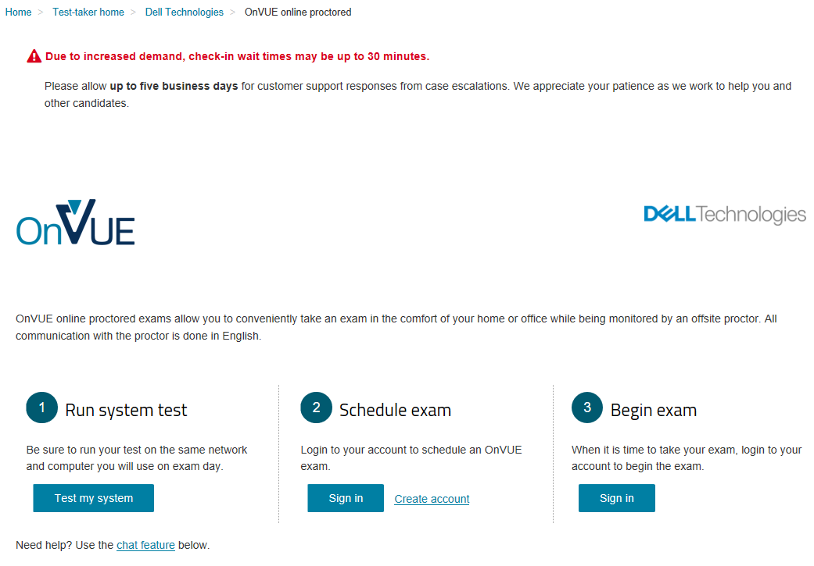
Scheduling an online proctored exam
Navigate to www.pearsonvue.com/dell/onvue
Run system test
This is separate from logging into your exam
Ensures technical requirements have been met in order to start exam
Schedule your exam (Sign in or Create account)
We recommend booking 2 weeks out to schedule your appointment
May see limited availability within 4-7 days
During registration process, you will be prompted to enter payment info
Redeem an existing exam voucher
Utilize a promotion code
Utilize a credit card
Begin exam
You may check into your appointment 30 minutes prior to start time; this time is intended for you to get settled and confirm technical connectivity. Wait time does not begin until scheduled start time, not the time you connected
During peak periods it may take up to 30 minutes after connecting before you are greeted
Ensure you Launch Application to be connected with greeter
Note:
Must have a distraction free environment
Ensure there will not be other individuals in the testing environment
If you can access anything other than the exam on the PC, you are not connected to the exam
View the “OnVUE Testing Experience” video
Scrolling down past the chat feature provides Additional Information on,
System requirements
Policies and procedures
Additional policies
Run system test prior to logging in for your exam
Click here to begin your exam
Remember, if you can access anything other than the exam, you are not connected to the exam
Launch application to be connected to greeter

Slide 2
온라인 시험 예약하기
www.pearsonvue.com/dell/onvue 사이트에 접속합니다.
시스템 테스트하기
이것은 시험 로그인과는 별개입니다.
시험 시작을 위한 기술 요구사항을 확인합니다.
시험 예약하기 (로그인 또는 계정 생성)
시험 응시일 2주 전에 예약하는 것을 권장합니다.
4~7일 이내로는 이용에 제한이 있을 수 있습니다.
등록 과정에서 결제 정보를 입력하라는 메시지가 표시됩니다.
바우처 사용
프로모션 코드 사용
카드 결제
시험 시작하기
시험 시작 30 분 전에 일정을 확인할 수 있습니다. 이 시간은 귀하의 기술적 연결을 확인하기 위한 것입니다. 대기 시간에는 시험 시작 시간이 될 때 까지 시작되지 않습니다.
접속자가 많은 경우 접속이 될 때까지 최대 30 분이 소요될 수 있습니다.
접속을 위해 실행 애플리케이션을 확인해 주시기 바랍니다.
참고:
방해가 되지 않는 환경에서 진행해 주시기 바랍니다.
시험은 혼자 응시하셔야 하며 다른 사람이 있으면 안됩니다.
PC에서 시험 이외의 항목에 액세스 할 수 있으면 시험에 연결되지 않은 것입니다.
"OnVUE Testing Experience" 비디오를 보시기 바랍니다.
채팅 기능을지나 아래로 스크롤하면 다음에 대한 추가 정보가 제공됩니다.,
시스템 요구 사항
정책 및 절차
추가 정책
시험에 로그인하기 전에 시스템 테스트를 실행하십시오.
시험을 시작하려면 여기를 클릭하십시오.
시험 이외의 다른 항목에 액세스 할 수 있으면 해당 시험에 연결되지 않은 것입니다.
접속을 위한 실행 애플리케이션

Slide 3
Pearson VUE
Recommendations for best online testing experience
OnVUE online-proctored delivery enables candidates to test in their own homes, using their own computer and internet connection. Here’s how candidates can make their exam experience—and your program—run smoothly. Before scheduling Candidates should: • Review all system requirements, FAQs, and exam policies and procedures (OnVUE page). • Run the system test from their chosen testing location, using the same computer and network they plan to use for testing. • Use the system test to practice the check-in process—good clear photos could help them bypass the proctor and go straight to the exam. Candidates should verify that they can satisfy all computer, internet connection, and testing workspace requirements before scheduling an OnVUE exam. If they cannot, encourage them to schedule at a test center or to change their setup. To schedule an exam Candidates should: 1 Access the OnVUE page and click Sign in (or click Create an account first, if needed). 2 Choose At my home or office if the exam offers more than one testing option and complete the scheduling process as directed. | On exam day Candidates should: • Clear the exam workspace, move all books and writing objects out of arm’s reach, unplug additional monitors and computers, and clear the walls of writing (e.g., on whiteboards). • Collect the required ID and phone (which must be set out of arm’s reach after check-in). • Be ready for check-in 30 minutes before the appointment time. To begin the exam With the same computer/internet connection used for the system test, candidates should: 1 Go to the OnVUE page, sign in, find and select the exam, and click Begin Exam. This button is available only 30 minutes before to 15 minutes after the appointment time. 2 Copy the exam access code, click Download, and download and run the application. Poor connections and inadequate setup will make this slow. Encourage candidates to take the system test before scheduling the exam. 3 Check in as directed: • Provide the access code and a phone number for the proctor to call on during the exam if chat or VoIP cannot be used. • Test the mic, webcam, and audio. • Capture the required headshot and ID photos (front and back). • Capture four clear workspace photos. • Shut down other non-essential applications. | 4 Wait for a proctor to contact them by computer or phone to finish the check-in if the exam does not start automatically. 5 Move any phone used during check-in out of arm’s reach. Candidates who pass all check-in steps can start the exam. Otherwise, a proctor contacts the candidate to complete failed check-in steps first. When OnVUE testing is offered 24 hours a day, 7 days a week (excluding scheduled outages) Support Pre-exam: by chat or phone from the OnVUE page; in exam: by chat (or VoIP) with a proctor. Common issues Connectivity: a strong, reliable internet connection is needed. Installing the application: all candidates must verify minimum system requirements and run the system test before scheduling an OnVUE exam. Switching computers after system test: candidates should take their exams on the same network and computer used for the system test. Not closing other applications: the secure browser requires candidates to close all applications except OnVUE. Failing to do this can interrupt service.

Slide 4
Pearson VUE
최적의 온라인 시험 경험을 위한 권장 사항
OnVUE 온라인 감독 시험은 응시자가 자신의 컴퓨터와 인터넷 연결을 사용하여 집에서 시험을 응시할 수 있는 방식입니다. 응시자가 시험 경험과 프로그램을 원활하게 운영 할 수있는 방법은 다음과 같습니다. 시험을 예약하기 전 응시자는: • 모든 시스템 요구 사항, FAQ, 시험 정책 및 절차를 검토합니다 (OnVUE 페이지). • 테스트에 사용할 동일한 컴퓨터 및 네트워크를 사용하여 선택한 시험 응시 장소에서 시스템 테스트를 실행합니다. • 체크인 과정을 연습하기 위해 시스템 테스트를 이용합니다. 선명한 사진을 이용하시면 신속히 시험에 응시하실 수 있습니다. 응시자는 OnVUE 시험을 예약하기 전에 모든 컴퓨터, 인터넷 연결 및 테스트 작업 공간 요구 사항을 충족 할 수 있는지 확인해야합니다. 할 수 없는 경우 테스트 센터에서 일정을 잡거나 설정을 변경하도록 권장합니다. 시험을 예약하려면 응시자는: 1 OnVUE 페이지에 접속하여 로그인을 클릭하세요 (또는 필요한 경우 먼저 계정 생성을 클릭하세요). 2 시험에서 하나 이상의 테스트 옵션을 제공하는 경우 내 집 또는 사무실에서를 선택하고 지시에 따라 예약 프로세스를 완료합니다. | 시험 당일 응시자는 : • 시험 작업 공간을 비우고, 모든 책과 필기구가 손에 닿지 않도록 옮기고, 추가 모니터와 컴퓨터의 플러그를 뽑고, 필기가 되어 있는 벽(예 : 화이트 보드)을 정리합니다. • 필요한 ID와 전화(체크인 후 손이 닿지 않는 곳에 두어야 함)를 준비합니다. • 예약 시간 30 분 전에 체크인 준비를 하십시오. 시험을 시작하려면 시스템 테스트에 사용 된 동일한 컴퓨터 / 인터넷 연결을 사용하여 응시자는 다음을 수행해야합니다.: 1 OnVUE 페이지로 이동하여 로그인 한 후 시험을 찾아 선택하고 시험 시작을 클릭합니다 이 버튼은 예약 시간 30 분 전부터 15 분 후까지만 사용할 수 있습니다. 2 시험 액세스 코드를 복사하고 다운로드를 클릭 한 다음 애플리케이션을 다운로드하여 실행합니다. 연결이 불량하고 설정이 부적절하면 속도가 느려집니다. 응시자는 시험을 예약하기 전에 시스템 테스트를 수행해야 합니다. 3 지시에 따라 체크인합니다.: • 채팅 또는 VoIP를 사용할 수없는 경우 시험 중에 감독관이 전화 할 액세스 코드와 전화 번호를 제공합니다. • 마이크, 웹캠 및 오디오를 테스트합니다. • 필요한 얼굴 사진과 ID 사진(앞면과 뒷면)을 준비합니다. • 선명한 작업 공간 사진 4 장을 준비합니다. • 기타 필요하지 않은 응용 프로그램을 종료합니다. | 4 시험이 자동으로 시작되지 않으면 감독관이 컴퓨터 나 전화로 체크인을 완료 할 때까지 기다립니다. 5체크인시 사용한 전화기는 손이 닿지 않는 곳으로 옮깁니다. 모든 체크인 단계를 통과 한 응시자는 시험을 시작할 수 있습니다. 그렇지 않으면 감독관이 응시자에게 연락하여 실패한 체크인 단계를 먼저 완료합니다. OnVUE 테스트가 제공되는 경우 연중 무휴 24 시간 (중단된 예약 제외) 지원 사전 시험 : OnVUE 페이지에서 채팅 또는 전화로; 시험 중 : 감독관과의 채팅 (또는 VoIP) 일반적인 문제 연결: 강력하고 안정적인 인터넷 연결이 필요합니다. 응용 프로그램 설치: 모든 응시자는 OnVUE 시험을 예약하기 전에 최소 시스템 요구 사항을 확인하고 시스템 테스트를 실행해야합니다.. 시스템 테스트 후 컴퓨터 전환: 응시자는 시스템 테스트에 사용된 동일한 네트워크 및 컴퓨터에서 시험을 치러야합니다. 다른 애플리케이션을 닫지 않음: 보안 브라우저를 사용하려면 응시자가 OnVUE를 제외한 모든 애플리케이션을 닫아야 합니다. 그렇지 않으면 서비스가 중단 될 수 있습니다.

Slide 5
Additional information
Online Proctored Features
A secure browser that prevents access to other applications/content during exams If you can access anything other than the exam, you are not connected to the exam
In-exam chat and phone support
Please expect delays during peak periods
System test enabling candidates to verify their equipment and access before buying and scheduling the exam
Mac and Windows support
English-speaking proctors and support staff
Global delivery with automated data deletion policies
Bring-your-own-device policy (tablet, mobile, and touchscreen devices prohibited)
candidates are responsible for verifying their device works with the OnVUE software (no refund if this is not verified)
Examples of actions that trigger warnings:
Another person entering the room
Mumbling or speaking aloud
Covering mouth or face with hands
Leaning outside of the camera’s view
Suspicious eye gaze
Unauthorized objects in view
Examples of actions that trigger proctors to revoke exams:
Not obeying the proctor’s instructions
A second person answering questions or sitting at the computer
Accessing unauthorized materials
Leaving the webcam view
Resources:
Dell Technologies Pearson VUE Page
Dell Technologies Pearson OnVUE Page
For specifically scheduling online proctored exam
OnVUE Testing Experience
Test taker FAQ

Slide 6
Additional information
온라인 감독 기능
시험 중 다른 애플리케이션 / 콘텐츠에 대한 액세스를 차단하는 보안 브라우저 시험 이외의 다른 항목에 액세스 할 수있는 경우 시험에 연결되지 않은 것입니다.
시험 내 채팅 및 전화 지원
접속자가 많은 경우 지연될 수 있습니다.
응시자가 시험을 구매하고 예약하기 전에 장비와 액세스 권한을 확인할 수있는 시스템 테스트
Mac 및 Windows 지원
영어 가능한 감독관 및 지원 직원
자동화 된 데이터 삭제 글로벌 제공
Bring-your-own-device 정책 (태블릿, 모바일 및 터치 스크린 장치 금지)
응시자는 기기가 OnVUE 소프트웨어와 함께 작동하는지 확인할 책임이 있습니다 (확인되지 않은 경우 환불되지 않음).
경고가 울릴 수 있는 예:
다른 사람이 방에 입장하는 경우
중얼 거리거나 소리내어 말하기
손으로 입이나 얼굴 가리기
카메라 시야 밖으로 기울어 짐
수상한 시선
승인되지 않은 사람/사물이 보일 경우
감독관이 시험을 취소할 수 있는 예:
감독관의 지시를 따르지 않음
다른 사람이 질문에 답하거나 컴퓨터 앞에 앉아있는 경우
승인되지 않은 자료에 액세스
웹캠보기 종료
Resources:
Dell Technologies Pearson VUE Page
Dell Technologies Pearson OnVUE Page
For specifically scheduling online proctored exam
OnVUE Testing Experience
Test taker FAQ

Slide 7
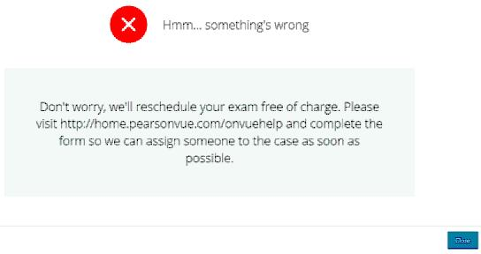
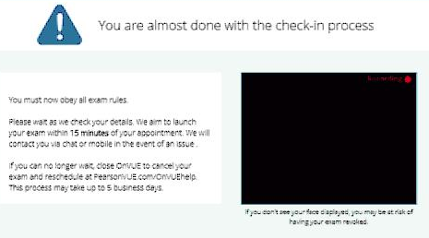
Messaging
This additional messaging provides guidance when technical issues arise
This message indicates your connection to the exam has failed.
You should reschedule, free of charge.
This message appears when a connection cannot be made with Pearson VUE servers while on the OnVUE waiting page. The session status will be neither ‘Ready for Greet’ or ‘Greeting’ while on the OnVUE waiting page. Often status remains at “Checking-In’.
You should reschedule, free of charge
This additional messaging provides guidance when technical issues arise

Slide 8
Messaging
이 추가 메시지는 기술적 문제가 발생할 때 지침을 제공합니다.
This message indicates your connection to the exam has failed.
You should reschedule, free of charge.
This message appears when a connection cannot be made with Pearson VUE servers while on the OnVUE waiting page. The session status will be neither ‘Ready for Greet’ or ‘Greeting’ while on the OnVUE waiting page. Often status remains at “Checking-In’.
You should reschedule, free of charge
이 추가 메시지는 기술적 문제가 발생할 때 지침을 제공합니다.

